Slide 1
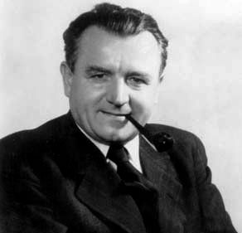
KLEMENT GOTTWALD (nar. 23. 11 1896) – (zemř. 14. 3 1953)

Slide 2
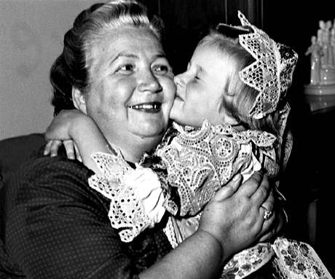
OSOBNÍ ŽIVOT
Narodil se v Dědicích
Vyučil se truhlářem
Byl ženatý s Martou Gottwaldovou
Měli spolu dceru Martu

Slide 3
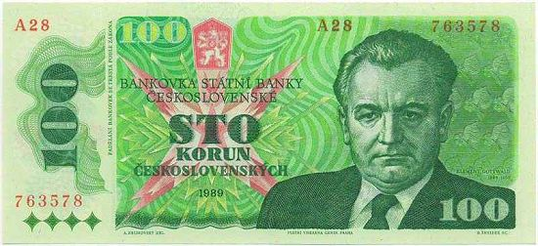
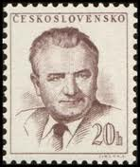
Československý komunistický politik
Premiér
Československý prezident

Slide 4
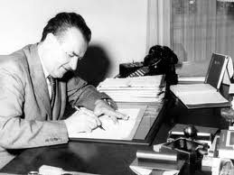
Pracoval na pražském sekretariátu KSČ
Na V. sjezdu KSČ v únoru 1929 se dostal do vedení strany
Byl zvolen generálním tajemníkem

Slide 5
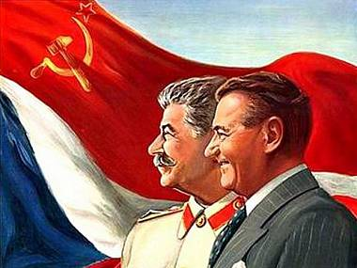
OBDOBÍ DRUHÉ SVĚTOVÉ VÁLKY
Listopad 1939 emigroval do Sovětského svazu
Držel se na straně SSSR
Připravoval si půdu pro převzetí moci v Československu
Prosinec 1943 se Gottwald dohodl s Benešem na sjednocení domácího a zahraničního odboje

Slide 6
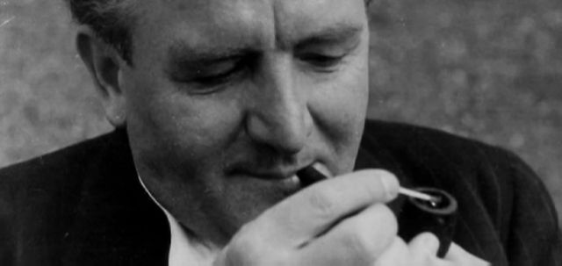
10.května 1945 se vrátil do Prahy
26.května 1946 komunisté zvítězili
2. července 1946 se stal předsedou vlády

Slide 7
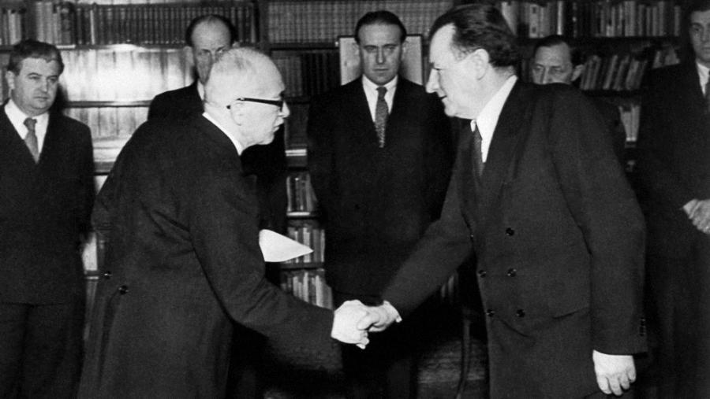
1945 až 1947 - ,,Budovatel republiky“
Kolchozy nebudou
Jistoty v podnikání
1947 - měl pod palcem celou armádu
Stále ještě populární politik
Demise dvanácti ministrů
Vytvoření nové vlády

Slide 8
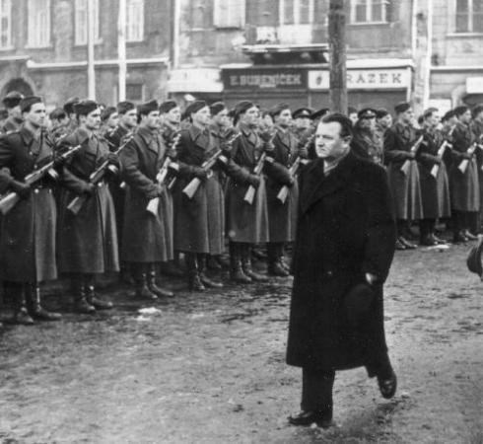
Ústava 9. května
7. června 1948 E. Beneš abdikoval
14. června 1948 se prezidentského úřadu chopil Klement Gottwald

Slide 9
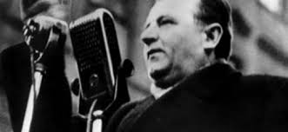
Na smrt bylo posláno více než 200 lidí
Přes 100 000 lidí bylo odsouzeno k mnohaletým trestům vězení

Slide 10
OKOLNOSTI SMRTI
11. března 1953 – návrat ze Stalinova pohřbu
Závislost na alkoholu
Trpěl sifilidou
14. března 1953 Klement Gottwald zemřel

Slide 11
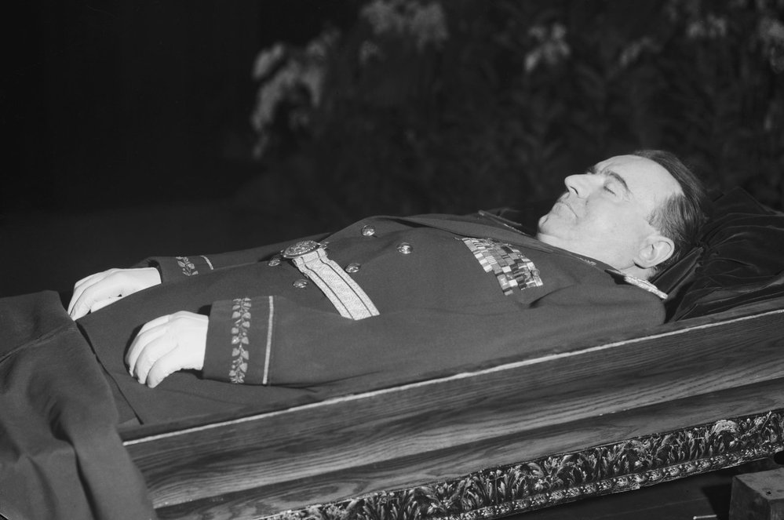
Jeho tělo bylo uloženo v mauzoleu
Tělo se později začalo rozpadat v důsledku pozdní mumifikace
Tělo se nepodařilo zachovat
1962 – došlo ke zpopelnění těla

Slide 12
ZAJÍMAVOSTI
Dne 23. dubna 2007 byl posmrtně zbaven čestného občanství města Vyškova, což odhlasovalo 27 členné městské zastupitelstvo.
KSČM se dodnes hlásí k odkazu Klementa Gottwalda a při shromáždění k výročí založení komunistické strany vedoucí představitelé kladou kytice na jeho hrob.
Jeho sochy byly rozmístěné po celé republice. Po revoluci 1989 se staly terčem nenásilných negativních projevů. Ruce soch byly často potřeny červenou barvou na připomínku krve nevinných obětí z procesů 50. let, jindy měla socha na zádech velký batoh a na podstavci přibyl nápis „máš už sbaleno“. Gottwaldovy sochy byly postupně odstraněny.

Slide 13
ÚKOL
Kdo je na obrázku ?
Jaká byla příčina úmrtí K.Gottwalda ?
K jaké politické straně se K. Gottwald hlásil ?

Slide 14
DĚKUJI ZA POZORNOST
☺

